Slide 1
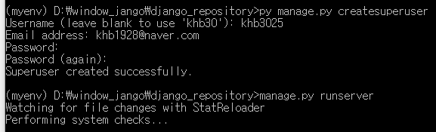
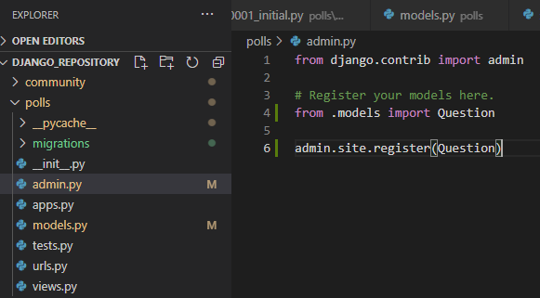

Django 관리자 사이트 생성.
manage.py createsuperuser 명령어 입력하여 관리자 계정을 생성
관리자 사이트에서 프로젝트에서 만들었던 model들을 관리자 사이트에서 관리하고자 한다며, admin.py 에 admin.site.register(모델명) 을 입력한다.
서버를 구동시킨다.

Slide 2
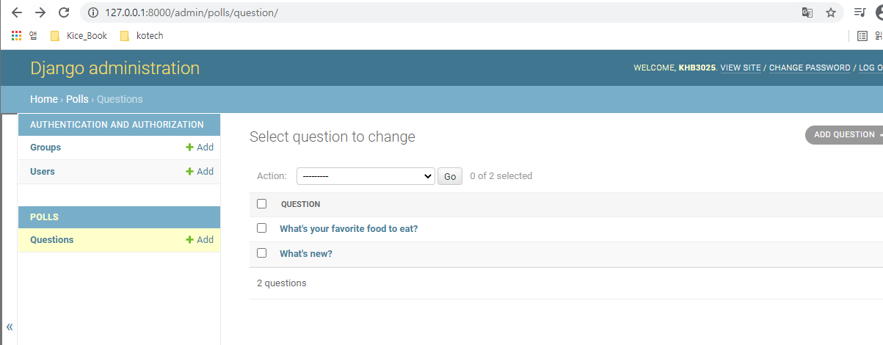
Django 관리자 사이트 확인 및 관리.
127.0.0.1:8000/admin으로 접속한다.

